Slide 1
Baltic Artek
Rahvusvaheline noorte foorum
Kaliningrad, Venemaa
07. - 15.08 2013

Slide 2
Baltic Artek

Slide 3
Baltik Artek

Slide 4
Baltic Artek

Slide 5
Minu ootused
Rahvusvahelisus
Valikuvõimalus
Muusika tegemise võimalus
Teadmised

Slide 6
Võtan endaga kaasa
Kogemus olla võõras kultuuriruumis
Vene keele oskus
Inglise keele praktika
Mõned väga head sõbrad Venemaalt
Teadmised idamaisest energia võimsusest
Selgemad mõtted

Slide 7
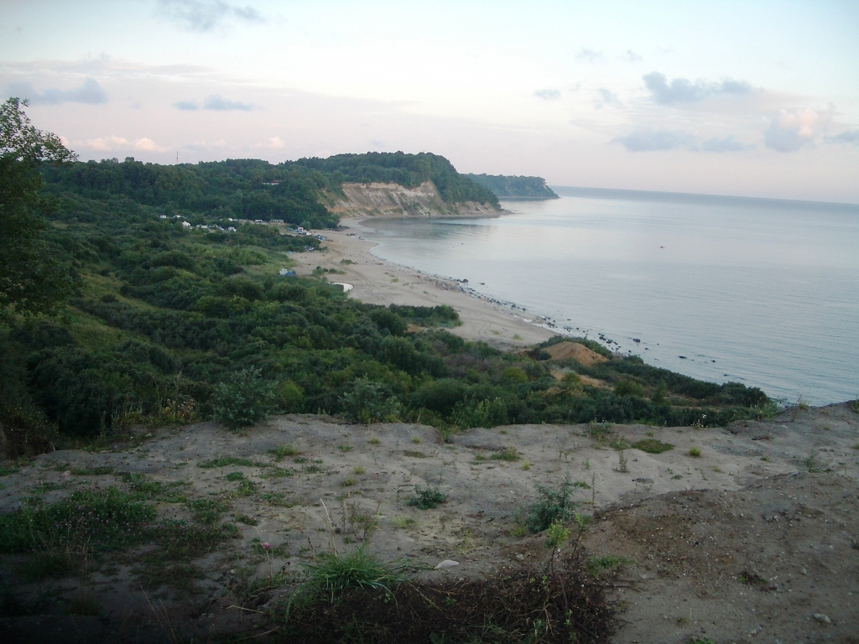
Tänan tähelepanu eest ☺

